Slide 1
Notre expérience en termes d’incidence de la formation à la propriété intellectuelle pour les entreprises fondées sur le savoir
IRAN – MOJTABA GHORASHI
EXEMPLAIRE CABINE – CONFIDENTIEL – SOUS RÉSERVE DE MODIFICATIONS
Iran (République islamique d’)
Institution iranienne de formation à la propriété intellectuelle

Slide 2
Institution iranienne de formation à la propriété intellectuelle
Ministère de la justice de la République islamique d’Iran
Principale instance gouvernementale chargée d’organiser des programmes de formation dans le domaine de la propriété intellectuelle, après autorisation du cabinet du gouvernement iranien
Protocole d’accord avec l’Académie de l’OMPI signé en 2017
Programmes conjoints de formation des formateurs avec l’Académie de l’OMPI organisés en 2018-2021
Organisation de programmes de formation à deux échelons :
1. La capitale du pays (Téhéran)
2. D’autres provinces partout dans le pays

Slide 3
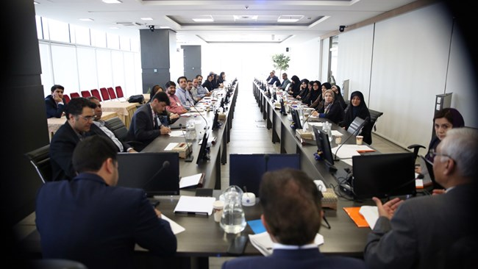
Un vaste public pour les projets
Ministères et organismes publics
Acteurs et parties prenantes de la propriété intellectuelle
Chambres de Commerce,
associations d’avocats,
universités,
parcs scientifiques et technologiques
Entreprises fondées sur le savoir, start-ups,
PME

Slide 4
Objectifs en amont de la politique iranienne en matière de propriété intellectuelle
S’efforcer de modifier la structure économique et commerciale du pays
Passer d’une économie basée sur les ressources naturelles à une économie fondée sur le savoir
Encourager les mesures relatives à la propriété intellectuelle et à sa promotion dans l’ensemble de la communauté fondée sur le savoir
Renforcer l’infrastructure de la propriété intellectuelle au bénéfice de la communauté fondée sur le savoir
Assurer le développement économique et transformer les flux de marché

Slide 5
Objectifs du projet de formation à l’intention des entreprises fondées sur le savoir
Permettre aux entreprises fondées sur le savoir de comprendre l’importance pour elles de protéger leurs actifs incorporels
Les rendre autonomes en matière de valorisation et de commercialisation de la propriété intellectuelle
Leur permettre de placer leurs produits et les livrer au consommateur cible
Développer les entreprises et la croissance économique du pays
Faire provenir leurs revenus de la poche du consommateur cible plutôt que des achats gouvernementaux et publics

Slide 6
Projet de formation à l’intention des entreprises fondées sur le savoir :
Secrets d’affaires
(1 webinaire;
50
participants)
Marques
(1 webinaire; 50 participants)
Dessins et modèles industriels
(1 webinaire; 40 participants)
Indications géographiques
(1 webinaire; 40 participants)
Contrats de propriété intellectuelle
(2 webinaires; 60 participants à chacun)

Slide 7
Public
Entreprises fondées sur le savoir de création récente
PME
Méthodologie
Conférences en ligne
Start-ups
Séances de questions-réponses
Cas soumis par le public

Slide 8
Observations du public
Acquis des connaissances en matière de propriété intellectuelle alors qu’aucune idée de ses concepts auparavant
Acquis des informations sur les moyens de protéger leurs actifs de propriété intellectuelle
Pu comprendre les liens entre les différents actifs de propriété intellectuelle
Acquis des compétences en matière de protection des différentes sortes d’actifs de propriété intellectuelle dans leur ensemble

Slide 9
Futurs projets à l’intention des entreprises fondées sur le savoir
Droits de propriété littéraire et artistique et droits connexes
Secteur de la création
Droit de la biotechnologie

Slide 10
Activités à venir de l’Institution iranienne de formation à la propriété intellectuelle
Demandes de droits d’auteur et exceptions pour les bibliothèques
Organismes du secteur culturel
Valorisation et commercialisation de la propriété intellectuelle

Slide 11
Merci!

